Slide 1


ПИЛОТНЫЙ ПРОЕКТ
Персонифицированное финансирование дополнительного образования
с 1 сентября по 31 декабря 2017 г.

Slide 2
ПЕРСОНИФИЦИРОВАННОЕ ФИНАНСИРОВАНИЕ
Количество обучающихся - 500 человек
Категория детей - дети в возрасте от 5 до 18 лет
Номинал сертификата - 13 592,79 рублей
Объем финансового
обеспечения программы - 6 796 399,96 рублей

Slide 3
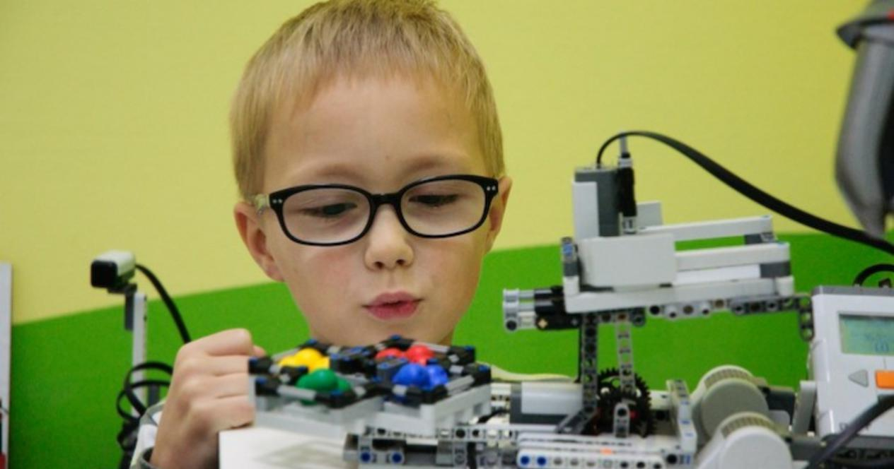
ПЕРСОНИФИЦИРОВАННОЕ ФИНАНСИРОВАНИЕ
это закрепление государством денег за ребенком для занятия дополнительным образованием

Slide 4
Дополнительные общеобразовательные общеразвивающие программы в рамках ПФДО
п. Горноправдинск (15 программ)
НАПРАВЛЕННОСТЬ ПРОГРАММЫ | НАИМЕНОВАНИЕ ПРОГРАММЫ | ВОЗРАСТ ДЕТЕЙ
ХУДОЖЕСТВЕННАЯ | Рукодельница | от 7 до 14 лет
 | Творчество и выражение | от 6 до 12 лет
 | Мода и стиль | от 8 до 17 лет
 | Юный художник | от 7 до 12 лет
 | Драматический кружок | от 7 до 15 лет
СОЦИАЛЬНО-ПЕДАГОГИЧЕСКАЯ | Юные инспекторы дорожного движения «Зеленый луч» | от 7 до 12 лет
 | Истоки | от 8 до 9 лет
ФИЗКУЛЬТУРНО-СПОРТИВНАЯ | Плавание | от 7 до 12 лет
 | Шахматы | от 6 до 10 лет
 | Фитнес-аэробика | от 7 до 18 лет
ТЕХНИЧЕСКАЯ | Автомоделизм | от 6 до 18 лет
 | Архитектурное макетирование | от 9 до 13 лет
 | Юный виртуальный пилот | от 7 до 18 лет
 | Юный столяр | от 12 до 15 лет
ЕСТЕСТВЕННО-НАУЧНАЯ | Моя планета | от 6 до 14 лет

Slide 5
Дополнительные общеобразовательные общеразвивающие программы в рамках ПФДО
п. Луговской (12 программ)
НАПРАВЛЕННОСТЬ ПРОГРАММЫ | НАИМЕНОВАНИЕ ПРОГРАММЫ | ВОЗРАСТ ДЕТЕЙ
ХУДОЖЕСТВЕННАЯ | В ритме танца | от 7 до 13 лет
 | Рукодельница | от 7 до 15 лет
 | Союз старшеклассников «МЫ» (КВН) | от 12 до 16 лет
 | Живопись | от 8 до 15 лет
 | Танцевальный рай | от 7 до 14 лет
СОЦИАЛЬНО-ПЕДАГОГИЧЕСКАЯ | Волонтерское движение «Рука в руке» | от 12 до 17лет
 | Светофор | от 6 до 12 лет
 | Наследие | от 9 до 16 лет
ФИЗКУЛЬТУРНО-СПОРТИВНАЯ | Белая ладья | от 6 до 17 лет
ТЕХНИЧЕСКАЯ | Байтик | от 7 до 16 лет
ЕСТЕСТВЕННО-НАУЧНАЯ | Наш дом – природа | от 6 до 15 лет
ВОЕННО-ПАТРИОТИЧЕСКАЯ | Юные патриоты | от 6 до 17 лет

Slide 6
ЧТО ДЕЛАТЬ РОДИТЕЛЯМ!!!
1. Подать заявление

Slide 7

ИМЕННОЙ СЕРТИФИКАТ ДОПОЛНИТЕЛЬНОГО ОБРАЗОВАНИЯ
Выписка из реестра выданных сертификатов
дополнительного образования № 2
Ханты-Мансийский район
Уникальный номер сертификата
дополнительного образования
8619493139
Владелец
сертификата дополнительного образования
Абушова
Карина Огтаивна
Информация для использования
личного кабинета информационной системы персонифицированного финансирования
ЛОГИН ПАРОЛЬ
8619493139 w3pQnoJh
2. Получить именной сертификат дополнительного образования с указанием логина и пароля

Slide 8
ИМЕННОЙ СЕРТИФИКАТ ДОПОЛНИТЕЛЬНОГО ОБРАЗОВАНИЯ
Зайти в систему по адресу хмао.пфдо.рф
Выбрать программы
Заключить договор об образовании

Slide 9
Места выдачи сертификатов
1. Ханты-Мансийский район,
п. Горноправдинск, ул. Победы, 1-а
(структурное подразделение МБУ ДО ХМР)
2. Ханты-Мансийский район, п. Луговской,
ул. Гагарина, д. 2 (здание школы)
Контактные лица:
Жилина Оксана Александровна – 375312
Кошелева Марина Арисовна – 378064

Slide 10


Slide 11
СПАСИБО
ЗА ВНИМАНИЕ!

